Slide 1
RPG Online D&D

Slide 2
Introdução
Criação de um banco de dados para um jogo de RPG online, onde mostra a criação do DER e do MER.

Slide 3
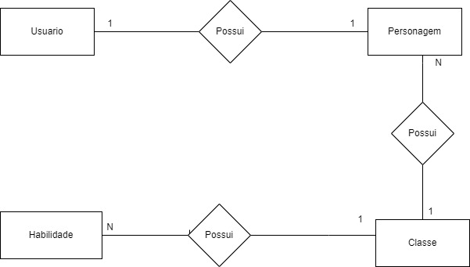
Diagrama de Entidade e Relacionamento

Slide 4
Diagrama de Entidade e Relacionamento
Cada usuário do jogo poderá ter um personagem, portanto, o relacionamento é de 1 para 1.
O personagem possuirá uma classe e uma classe poderá pertencer a vários personagens, então o relacionamento é de 1 para N.
Cada classe poderá possuir uma ou mais habilidades, portanto, o relacionamento é de N para N. Gerando uma nova tabela classehabilidade, como mostra no slide abaixo.

Slide 5
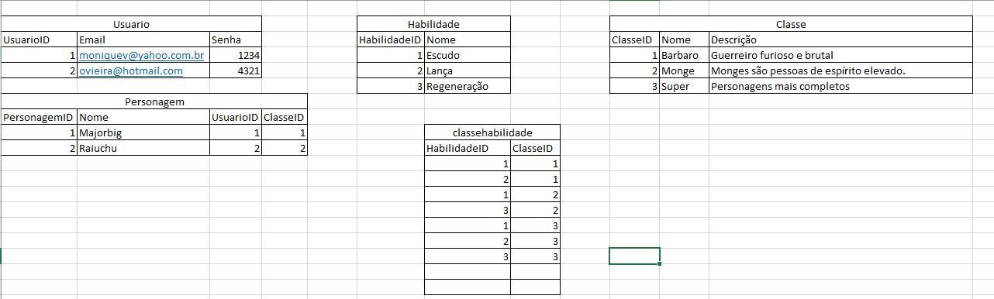
Modelo Entidade Relacionamento

Slide 6
Modelo Entidade Relacionamento
O modelo MER demonstrou as tabelas que foram geradas a partir dos relacionamentos feitos a partir do DER, por isso é necessário sempre dar início a modelagem pelo DER.

